Slide 1

Robo Bucătarul Aplicație Android pentru gestionarea rețetelor culinare
propusă de
Samuel-Emanuel Bocicu
coordonator ştiinţific
Lect. Dr. Cristian Frăsinaru

Slide 2
Cuprins
Introducere
Proiectarea aplicației
Prezentarea funcționalitaților
Evaluarea aplicației
Concluzii

Slide 3
Introducere
Scopul acestei aplicații – rezolvarea anumitor probleme cotidiane întâlnite în activitatea culinară
asistarea în învatarea unei rețete
verificarea disponibilității produselor
un mod mai rapid de a adăuga rețete

Slide 4
Introducere
Modul de soluționare a acestor probleme a fost unul progresiv
soluții intermediare
o intelegere mai bună a proiectului
fiecare funcționalitate este o completare a celorlalte

Slide 5
Introducere
Alegerea acestui proiect a fost motivată de mai multe experiențe personale avute in acest domeniu
direcția proiectului bine stabilit
problemele au fost mult mai clare
soluții concrete

Slide 6
Proiectarea aplicației
Alegerea grupului tinta pentru care se va construii aplicatia
uz industrial
uz personal
Functionalitati configurabile
Automatizarea procesului de invatare
Supervizarea aplicatiei
Management la nivel de grup
Functionalitati multiple
Asistarea procesului de invatare
Simplitatea aplicatiei
Personalizare aplicatiei

Slide 7
Proiectarea aplicației
Tehnologii utilizate:
Platforma de dezvoltare Android
Platforma de dezvoltare Firebase
PocketSphinx
Alte librării

Slide 8
Prezentarea funcționalitățiilor
Navigarea în aplicație
Controlul vocal al aplicației
Cititorul ce rețete QR
Lista de cumpărături a unei rețete
Verificarea disponibilității unei liste de cumpărături
Trimiterea unei liste de cumpărături prin SMS

Slide 9
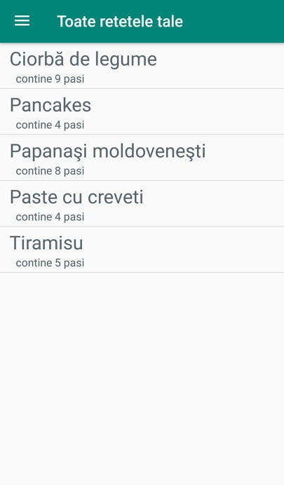
Navigarea în aplicație
Pentru a accesa meniul de navigare se va apăsa pe butonul din stânga aflat în bara de sus

Slide 10
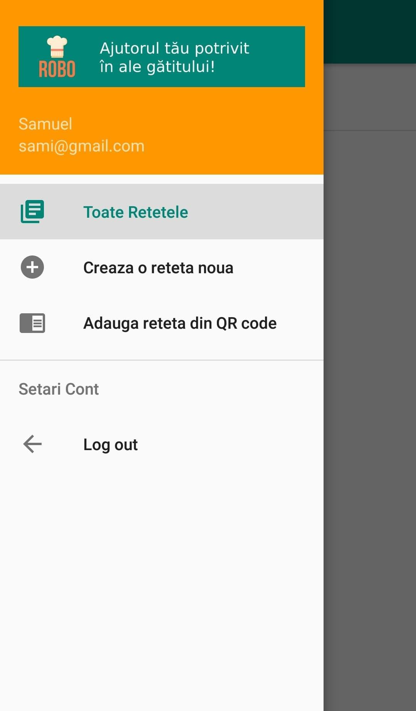
Navigarea în aplicație
Pentru a accesa meniul de navigare se va apăsa pe butonul din stânga aflat în bara de sus
Meniul este expus pintr-un layout lateral

Slide 11
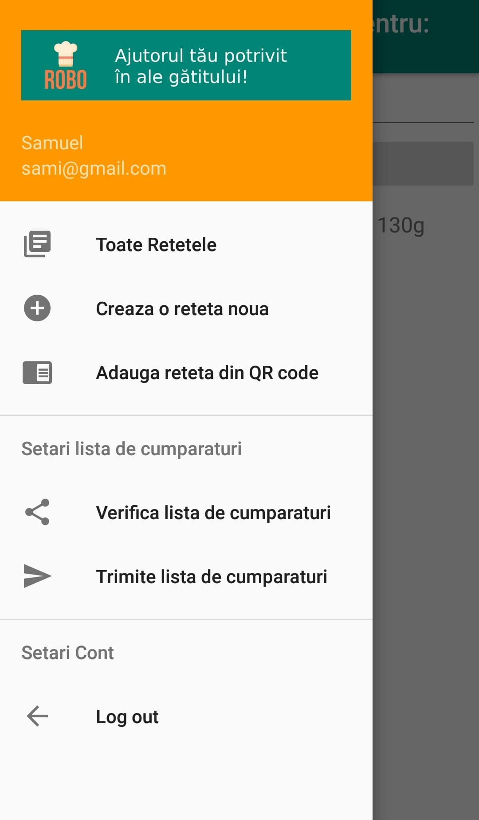
Navigarea în aplicație
Pentru a accesa meniul de navigare se va apasa pe butonul din stanga aflat în bara de sus
Meniul este expus pintr-un layout lateral
Acesta diferă în funcție de contextul în care se află aplicația

Slide 12
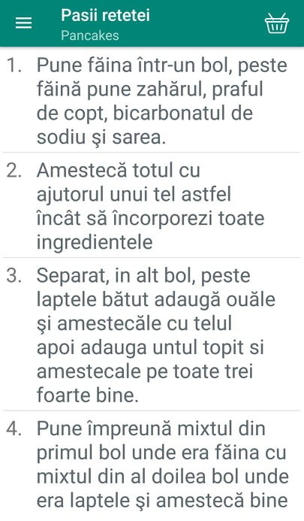
Controlul vocal al aplicației
Serviciul de recunoastere vocală este disponibil doar în contextul în care pașii rețetei sunt afișați

Slide 13
Controlul vocal al aplicației
Serviciul de recunoastere vocală este disponibil doar în contextul în care pașii rețetei sunt afișați
Pentru a transmite o comandă aplicației mai întai trebuie sa recunoască fraza cheie

Slide 14
Controlul vocal al aplicației probleme și soluții
Recunoașterea vocală in mod continu
problema: serviciu expus de android pentru recunoașterea vocală nu oferă un astfel de comportament
solutie: folosirea serviciului oferit de librăria “PocketSphinx” ce oferă o recunoaștere continua a vocii

Slide 15
Controlul vocal al aplicației probleme și soluții
Calibrarea serviciului de recunoaștere vocală
problema: nu pot fi evaluate rezultatele pentru a putea calibra acest serviciu
solutie: librăria “PocketSphinx” oferă rezultate cu un scor de probabilitate

Slide 16
Cititorul ce rețete QR
Pentru a deschide cititorul de qr-coduri se va apăsa pe opțiunea “Adauga reteta din QR code”

Slide 17
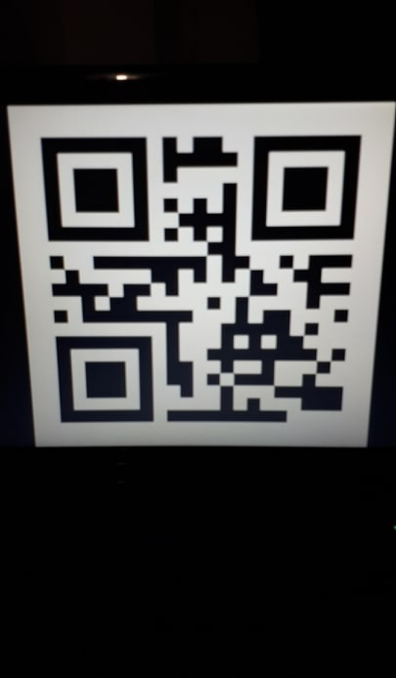
Cititorul de rețete QR
Pentru a deschide cititorul de qr-coduri se va apăsa pe opțiunea “Adauga reteta din QR code”
Aplicația va scana qr codul cu ajutoul camerei

Slide 18
Cititorul ce rețete QR probleme și soluții
Limitarea numărului de caractere dintr-un qr-code
problema: pentru o stocare directă a rețetei este limitată la 4296 caractere alfanumerice
solutie: expunerea unui URI în QR, acesta fiind identificatorul unei rețetei stocată în baza de date centrală

Slide 19
Lista de cumpărături a unei rețete
Pentru a putea adauga o listă de cumpărături unei rețete trebuie ca acesta să fie afisată

Slide 20
Lista de cumpărături a unei rețete
Pentru a putea adauga o listă de cumpărături unei rețete trebuie ca acesta să fie afisată
Deschiderea listei de cumpărături

Slide 21
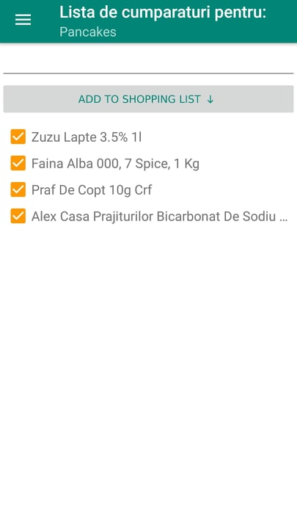
Lista de cumparaturi a unei retete
Pentru a putea adauga o listă de cumpărături unei rețete trebuie ca acesta să fie afisată
Deschiderea listei de cumpărături
Capabilitatea de recomandare a produselor la inserare

Slide 22
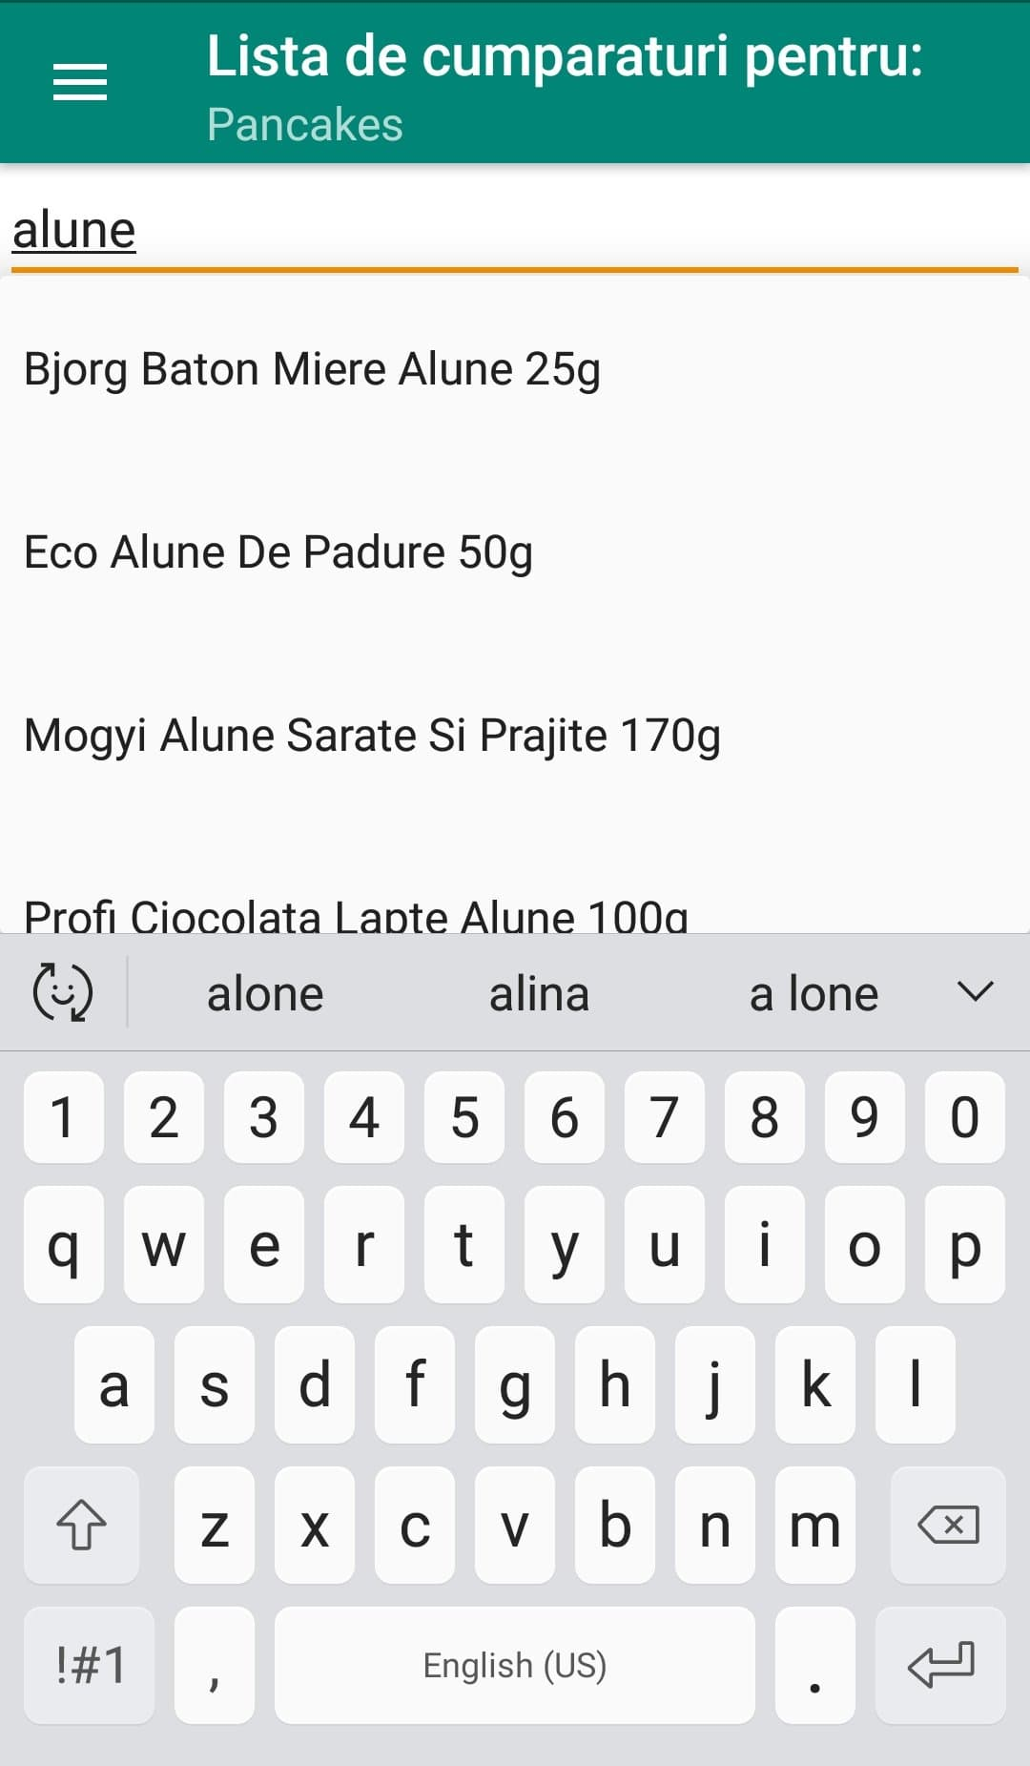
Lista de cumparaturi a unei retete
Pentru a putea adauga o lista de cumpraturi unei retete trebuie ca acesta sa fie afisata
Pentru a accesa lista de cumparaturi trebuie apasat pe butonul din partea din dreapta aflat in bara de sus
Capabilitatea de recomandare a produselor la inserare

Slide 23
Verificarea disponibilității unei liste de cumpărături
Pentru a putea verifica o listă de cumpărături aceasta trebuie să fie afisată

Slide 24
Verificarea disponibilității unei liste de cumpărături
Pentru a putea verifica o listă de cumpărături aceasta trebuie să fie afisată
Selectarea optiunii “Verificarea listei de cumparaturi”

Slide 25
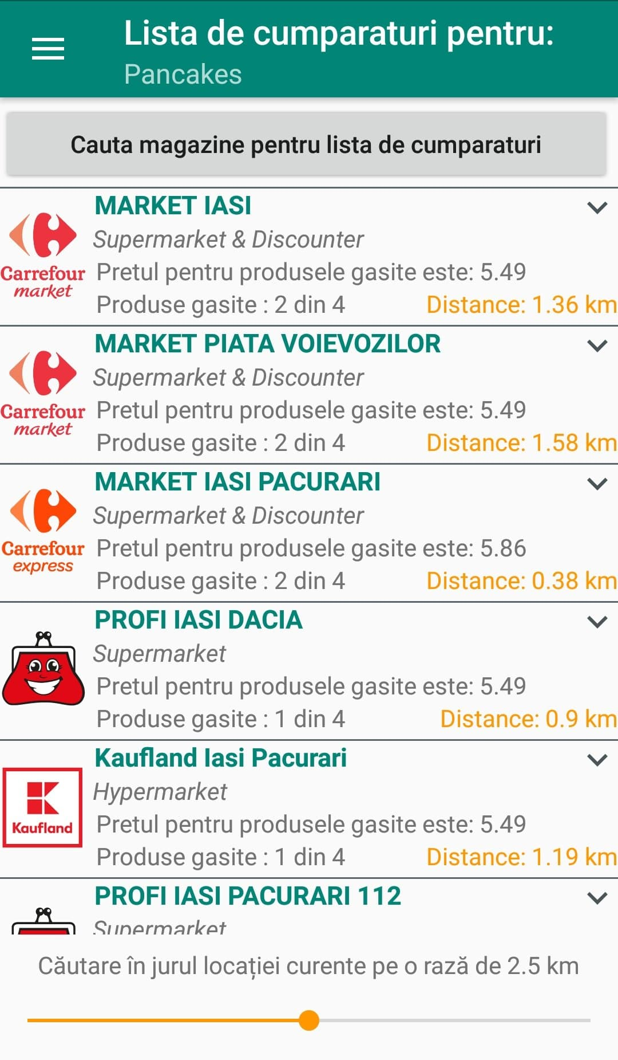
Verificarea disponibilității unei liste de cumparaturi
Pentru a putea verifica o lista de cumparaturi aceasta trebuie sa fie afisata
Selectarea optiunii “Verificarea listei de cumparaturi”
Detalierea fiecărui răspuns în parte

Slide 26
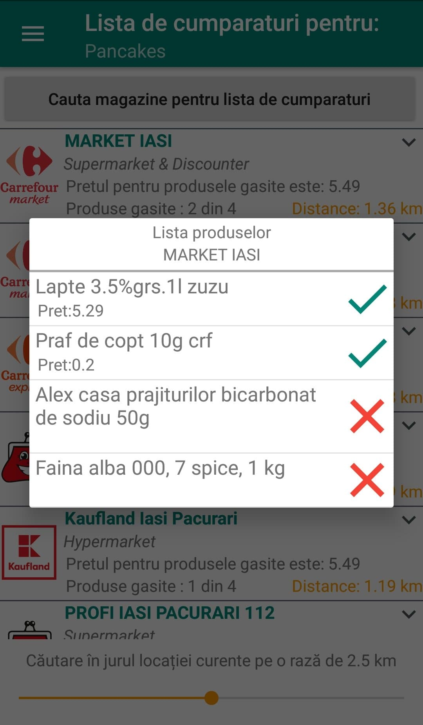
Verificarea disponibilității unei liste de cumparaturi
Pentru a putea verifica o lista de cumparaturi aceasta trebuie sa fie afisata
Selectarea optiunii “Verificarea listei de cumparaturi”
Detalierea fiecărui răspuns în parte

Slide 27

Trimiterea unei liste de cumpărături prin SMS
Pentru a putea trimite o listă de cumpărături prin SMS trebuie ca aceasta sa fie afisată

Slide 28
Trimiterea unei liste de cumpărături prin SMS
Pentru a putea trimite o listă de cumpărături prin SMS trebuie ca aceasta sa fie afisată
Din meniul lateral trebuie selectat
“Trimiterea listei de cumparaturi”

Slide 29
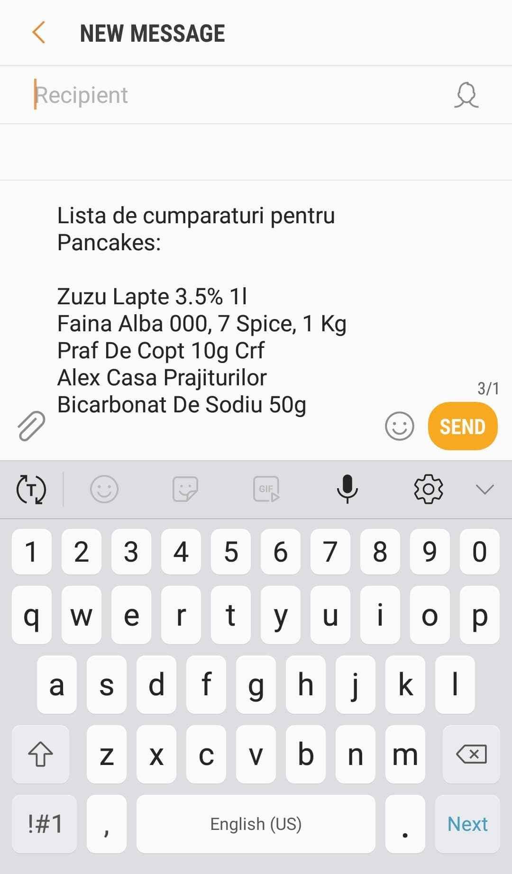
Trimiterea unei liste de cumpărături prin SMS
Pentru a putea trimite o lista de cumparaturi prin sms trebuie ca aceasta sa fie afisata
Din meniul lateral trebuie selectat “Trimiterea listei de cumparaturi”
Utilizează mesageria principală a telefonului

Slide 30
Evaluarea aplicației
O evaluare a caracteristicilor pe care le are aplicația
beneficiul adus ca parte individuală a aplicației
beneficiu adus ca parte integrate în aplicație
Frecvența cu care este utilizată o anumită componentă

Slide 32
Concluzii
Rezolvare problemelor prezentate
Direcții viitoare:
Managementul rețetelor qr code
Liste de cumpărături independente
Îmbunătațirea procesului de recomandare a produselor
Capacitate de a distribui rețete

Slide 33
Demo

